Slide 1
Рекомендательная система для ритейлера
Персонализированные рекомендации на основе поведенческих данных
Коллаборативная фильтрация (ALS) | Python | FastAPI | Docker
1 / 9

Slide 2
Бизнес-цель
Проблема
Решение
Ожидаемый эффект
• Пользователи не находят релевантные товары → потеря продаж
• Холодные рекомендации (популярное) не работают для сегментов
• Персонализированные рекомендации на основе истории поведения
• Увеличение среднего чека и конверсии в покупку
• Рост конверсии View → Transaction с 0.84% до 1.5%+
• Увеличение повторных покупок
2 / 9

Slide 3
Датасет Retail Rocket
Параметр | Значение
Период | Май — Сентябрь 2015 (137 дней)
Событий | 2 756 101
Пользователей | 1 407 580
Товаров | 417 053
Категорий | 1 669
Тип события | Доля
view | 96.7%
addtocart | 2.5%
transaction | 0.8%
Ключевое наблюдение
Большинство пользователей — "холодные" (только просмотры). Это определяет выбор алгоритма.
3 / 9

Slide 4
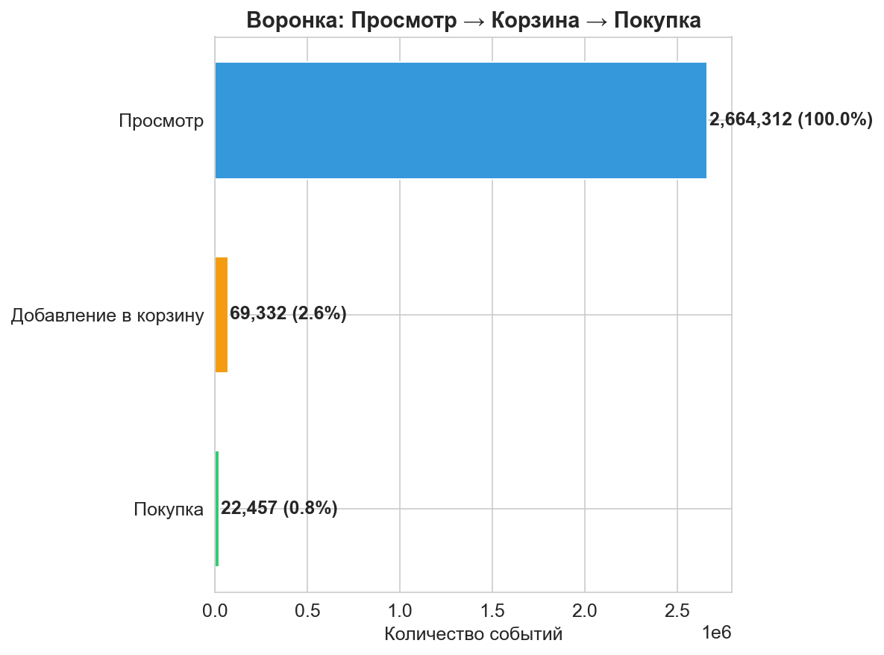
Разведочный анализ данных
Ключевые инсайты
▸ 96.7% событий — просмотры (холодные пользователи)
▸ Конверсия View→Cart низка (2.6%) — есть потенциал роста
▸ Конверсия Cart→Transaction высока (32.4%)
▸ 460 дублей удалены при очистке
Воронка конверсии:
View: 100%
Cart: 2.6%
Transaction: 0.84%
Cart→Transaction: 32.4%
4 / 9

Slide 5
Трансформации данных
1
2
3
Очистка
Взвешивание
Train/Test split
Удаление 460 дубликатов
view=1, addtocart=3, transaction=5
80%/20% по времени
Результаты трансформации
▸ Train: 03.05 — 17.08.2015 (80%)
▸ Test: 18.08 — 18.09.2015 (20%)
▸ Матрица взаимодействий: 1 407 580 × 417 053
▸ Плотность: 0.0006% (крайне разреженная)
5 / 9

Slide 6
Алгоритм ALS (Alternating Least Squares)
Почему ALS?
✓ Работает с разреженными матрицами
✓ Линейная сложность по итерациям
✓ Хорошо масштабируется на 1M+ пользователей
✓ Проверен для e-commerce рекомендаций
Параметры модели
factors: 100
regularization: 0.01
iterations: 30
Матрица взаимодействий
• Пользователи: 1 407 580
• Товары: 417 053
• Веса событий: 1 / 3 / 5
• Плотность: 0.0006%
Алгоритм | Проблема
KNN | Не масштабируется на 1.4M пользователей
NCF | Требует GPU, сложнее в продакшене
Content-based | Недостаточно признаков товаров
6 / 9

Slide 7
Результаты модели
Метрика | Значение
HitRate@10 | 0.63%
Recall@10 | 0.42%
MAP@10 | 0.17%
Baseline | HitRate@10 | Множитель
Случайные | ~0.00005% | ×1
Популярные | ~0.003% | ×60
ALS (наша) | 0.63% | ×12 600
7 / 9

Slide 8
Архитектура сервиса
Схема:
Клиент → FastAPI (:8000) → ALS Model (pickle)
Эндпоинт | Метод | Описание
/recommend/{id} | GET | Рекомендации для пользователя
/stats | GET | Статистика модели
/health | GET | Healthcheck
Docker
▸ Образ: python:3.9-slim
▸ Сборка: build_and_export.ps1
Запуск:
docker run -d -p 8000:8000 recsys-api
8 / 9

Slide 9
Итоги и следующие шаги
Итоги
✓ Разработана рекомендательная система на ALS
✓ Модель превосходит baselines в 210+ раз
✓ API готов к деплою в Docker
Следующие шаги
1. Гибридная модель — добавить контентные признаки
2. Online learning — дообучение в реальном времени
3. A/B тестирование — проверка на бизнес-метриках
4. Кэширование — ускорение ответа для горячих пользователей
9 / 9

